Slide 1
Ставропольский краевой институт развития образования, повышения квалификации и переподготовки работников образования
Образовательная деятельность с обучающимися с ОВЗ и инвалидностью на уровне основного общего образования
Панасенкова Марина Михайловна,
и.о.ректора, зав.кафедрой специального и инклюзивного образования СКИРО ПК и ПРО,
кандидат педагогических наук, доцент

Slide 2
Федеральный закон от 29.12.2012 № 273-ФЗ
"Об образовании в Российской Федерации"
Статья 79. Организация получения образования обучающимися с ограниченными возможностями здоровья
1. Содержание образования и условия организации обучения и воспитания обучающихся с ограниченными возможностями здоровья определяются адаптированной образовательной программой, а для инвалидов также в соответствии с индивидуальной программой реабилитации инвалида.
Под специальными условиями для получения образования обучающимися с ограниченными возможностями здоровья в настоящем Федеральном законе понимаются условия обучения, воспитания и развития таких обучающихся, включающие в себя использование специальных образовательных программ и методов обучения и воспитания, специальных учебников, учебных пособий и дидактических материалов, специальных технических средств обучения коллективного и индивидуального пользования, предоставление услуг ассистента (помощника), оказывающего обучающимся необходимую техническую помощь, проведение групповых и индивидуальных коррекционных занятий, обеспечение доступа в здания организаций, осуществляющих образовательную деятельность, и другие условия, без которых невозможно или затруднено освоение образовательных программ обучающимися с ограниченными возможностями здоровья.

Slide 3
ДЕТИ С ОВЗ и ДЕТИ С ИНВАЛИДНОСТЬЮ
Инвалид - гражданин, который имеет нарушение здоровья со стойким расстройством функций организма, обусловленное заболеваниями, последствиями травм или дефектами, приводящее к ограничению жизнедеятельности и вызывающее необходимость его социальной защиты
(ст. 1 Федерального закона "О социальной защите инвалидов
в Российской Федерации" от 24.11.1995 N 181-ФЗ (ред. от 29.12.2017)).
Обучающийся с ограниченными возможностями здоровья –
физическое лицо, имеющее недостатки в физическом
и (или) психологическом развитии, подтвержденные
психолого-медико-педагогической комиссией (далее – ПМПК)
и препятствующие получению образования
без создания специальных условий
(пункт 16 статьи 2 Федерального закона «Об образовании в РФ»).

Slide 4
Целевые ориентиры в реализации прав детей с ограниченными возможностями здоровья на основное общее образование
– получение ими общедоступного основного общего образования в соответствии с федеральными государственными образовательными стандартами общего образования, в том числе для обучающихся с ОВЗ;
– удовлетворение их особых образовательных потребностей в получении основного общего образования;
– создание для них на уровне основного общего образования:
1) необходимых условий для коррекции нарушений развития и социальной адаптации;
2) оказания коррекционной помощи на основе специальных педагогических подходов и наиболее подходящих для этих лиц языков, методов и способов общения;
3) условий, в максимальной степени способствующих получению основного общего образования, а также социальному развитию этих лиц.

Slide 5
Дети с ограниченными возможностями здоровья принимаются на обучение по адаптированным основным образовательным программам основного общего образования:
- только с согласия родителей (законных представителей)
ФЗ «Об образовании в Российской Федерации»
№ 273 от 29.12.2012 г.:
- на основании рекомендаций психолого-медико-педагогической комиссии
* Заключение ПМПК носит рекомендательный характер!
ВАЖНО! Адаптированная основная образовательная программа основного общего образования, являясь локальным нормативным актом общеобразовательной организации, обеспечивает реализацию целей инклюзивного образования на уровне основного общего образования обучающихся с ограниченными возможностями здоровья.

Slide 6
ВАЖНО! Приказ Министерства Просвещения Российской Федерации от 22.03.2021 № 115 «Об утверждении Порядка организации и осуществления образовательной деятельности по основным общеобразовательным программам – образовательным программам начального общего, основного общего и среднего общего образования»- ВСТУПАЕТ В СИЛУ с 1.09.2021 г.
III. Особенности организации образовательной деятельности для лиц с ограниченными возможностями здоровья
Утратил силу приказ Министерства просвещения Российской Федерации: от 28 августа 2020 г. N 442 "Об утверждении Порядка организации и осуществления образовательной деятельности по основным общеобразовательным программам - образовательным программам начального общего, основного общего и среднего общего образования"

Slide 7
Ставропольский краевой институт развития образования, повышения квалификации и переподготовки работников образования
Комплектование классов (групп) для обучающихся с ОВЗ на уровне основного общего образования
1-й вариант
2-й вариант
3-й вариант
4-й вариант
Варианты программ:
Образование обучающихся с ограниченными возможностями здоровья на уровне основного общего образования может быть организовано:
совместно с другими обучающимися
в отдельных классах, группах
в отдельных организациях, осуществляющих образовательную деятельность

Slide 8
Ставропольский краевой институт развития образования, повышения квалификации и переподготовки работников образования
Содержательное наполнение коррекционно-развивающей области для обучающихся с ОВЗ осуществляется, исходя:
– из требований федерального государственного образовательного стандарта основного общего образования и (или) федерального государственного образовательного стандарта образования обучающихся с умственной отсталостью (интеллектуальными нарушениями)
– рекомендаций психолого-медико-педагогической комиссии, а для детей-инвалидов и с учетом индивидуальной программы реабилитации и абилитации
– особых образовательных потребностей учащихся с ОВЗ

Slide 9
Ставропольский краевой институт развития образования, повышения квалификации и переподготовки работников образования
Гигиенические требования к максимальному общему объему недельной нагрузки обучающихся с ОВЗ на уровне основного общего образования (фрагмент)
Классы | Максимально допустимая недельная нагрузка в академических часах
 | Урочная деятельность (аудиторная недельная нагрузка) | Внеурочная деятельность <**
Основное общее образование
5 | 29 | до 10
6 | 30 | до 10
7 | 32 | до 10
8-9 | 33 | до 10

Slide 10
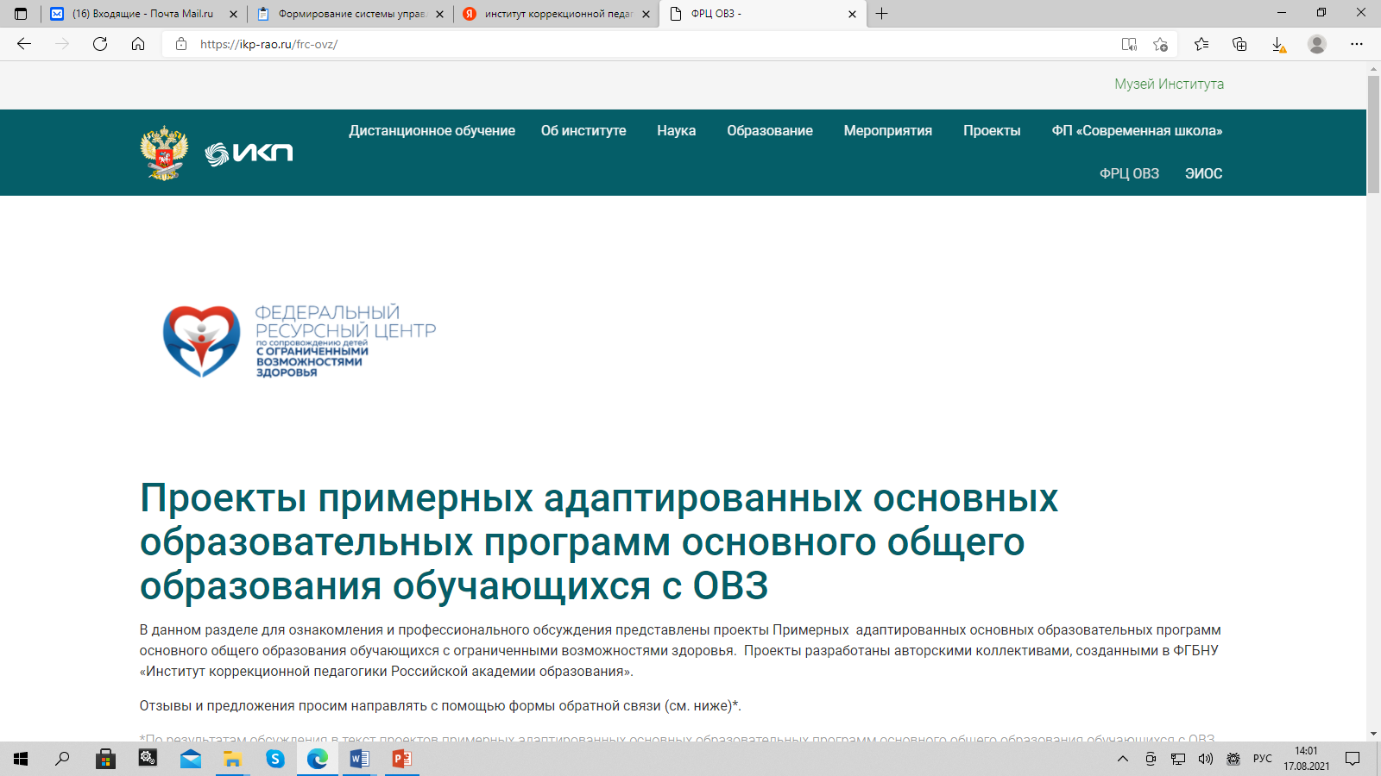
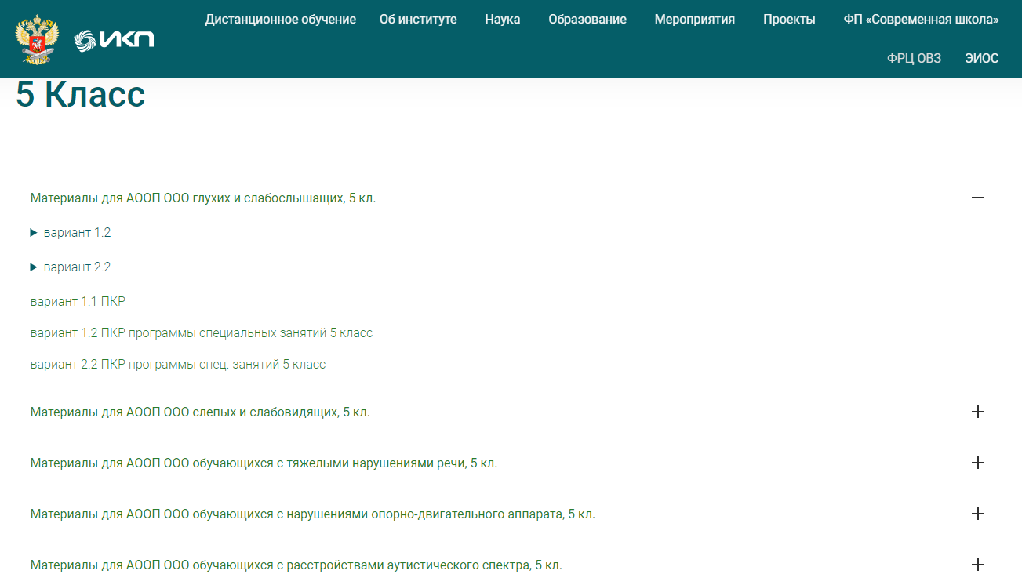
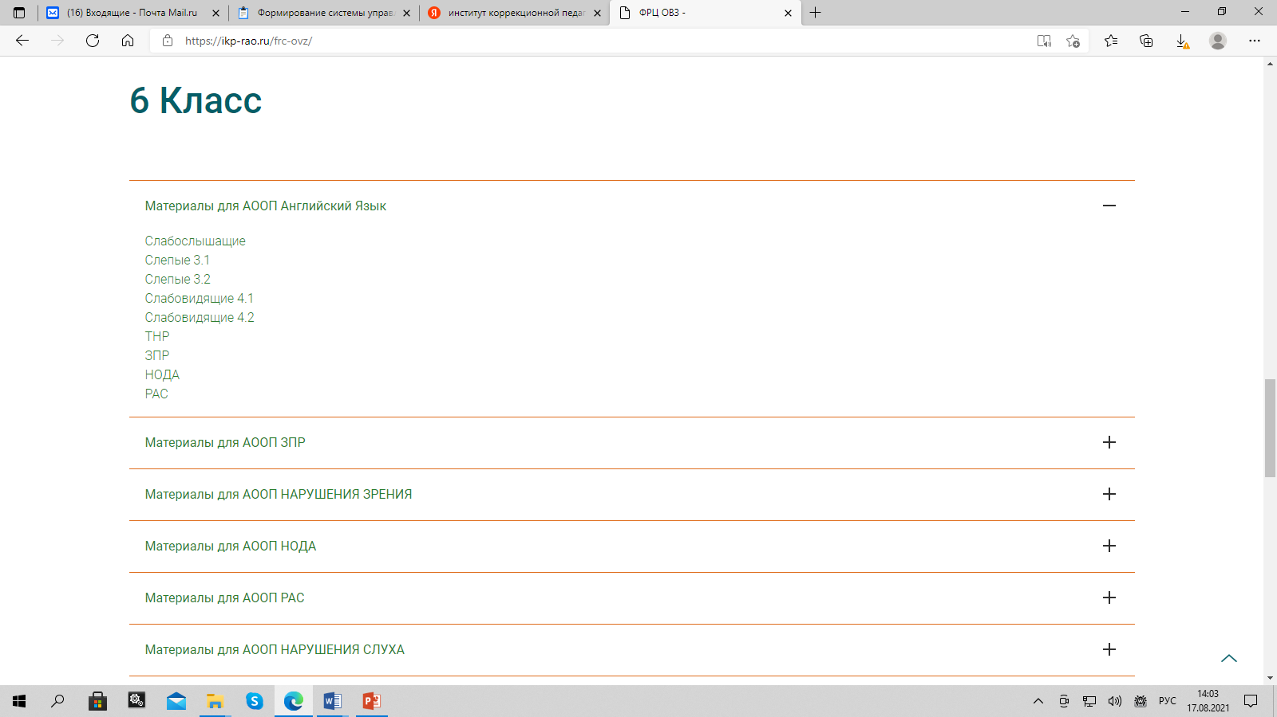
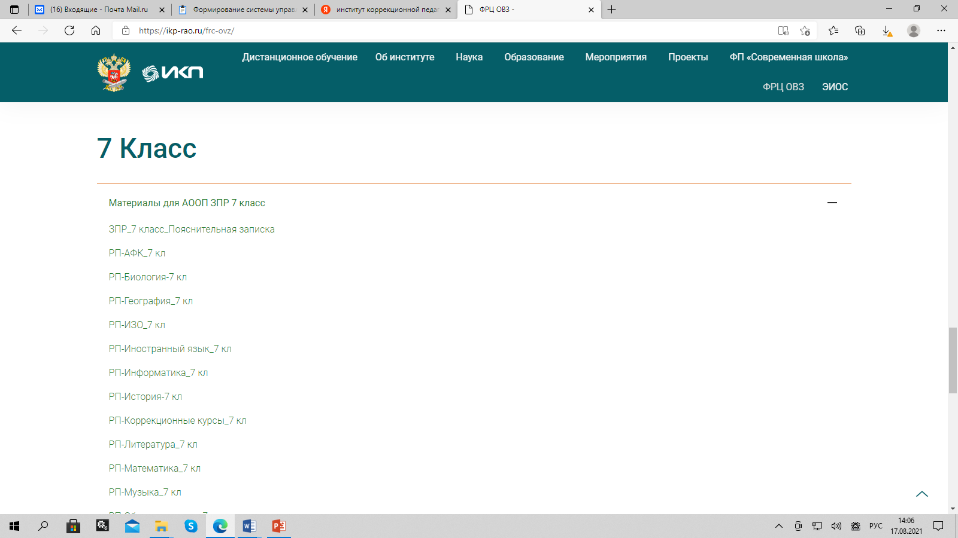
Ставропольский краевой институт развития образования, повышения квалификации и переподготовки работников образования
https://ikp-rao.ru/frc-ovz/

Slide 11
ОБУЧЕНИЕ ДЕТЕЙ С ОВЗ НА ДОМУ
Минздравом России пересмотрен перечень заболеваний, наличие которых дает право детям на обучение на дому по основным общеобразовательным программам (утвержден приказом Минздрава России от 30 июня 2016 г. № 436н).
В настоящее время учебная нагрузка определяется индивидуально в соответствии с ФГОС и рекомендациями ПМПК.
Приказ Минобрнауки России от 2 сентября 2013 г. № 1035 «О признании недействующим на территории Российской Федерации письма Министерства просвещения СССР от 5 мая 1978 г. № 28-М «Об улучшении организации индивидуального обучения больных детей на дому» и утратившим силу письма Министерства народного образования РСФСР от 14 ноября 1988 г. № 17-253-6 «Об индивидуальном обучении больных детей на дому».
ВАЖНО!
НЕОБХОДИМО:
медицинское заключение
и заявление родителей

Slide 12
Ставропольский краевой институт развития образования, повышения квалификации и переподготовки работников образования
Образовательная деятельность с обучающимися с ОВЗ и инвалидностью на уровне основного общего образования
Контактная информация:
Адрес: 355002, г. Ставрополь, ул. Лермонтова, д. 189А.
Тел.: 8(8652) 99-77-29 (доб.:201)
E-mail: panasenkovamm@mail.ru

